Slide 1
Gangguan System Saraf
Pada Anak
Ns. Ika Arum DS., M.Biomed

Slide 2
Hidrosefalus
Hidrosefalus (kepala-air, istilah yang berasal dari bahasa Yunani: "hydro" yang berarti air dan "cephalus" yang berarti kepala; sehingga kondisi ini sering dikenal dengan "kepala air")
penyakit yang terjadi akibat gangguan aliran cairan di dalam otak (cairan serebro spinal atau CSS). Gangguan itu menyebabkan cairan tersebut bertambah banyak yang selanjutnya akan menekan jaringan otak di sekitarnya, khususnya pusat-pusat saraf yang vital.

Slide 3
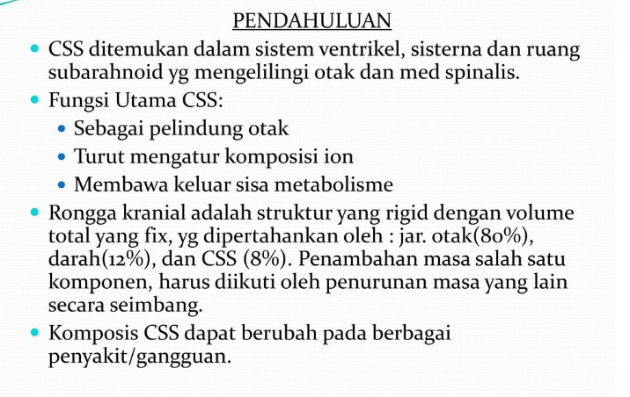

Slide 4
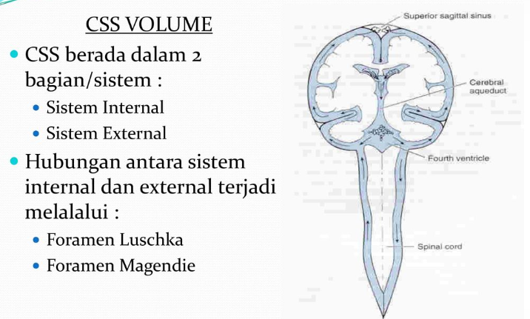

Slide 5
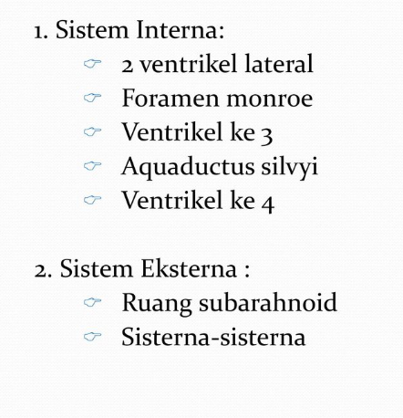

Slide 6
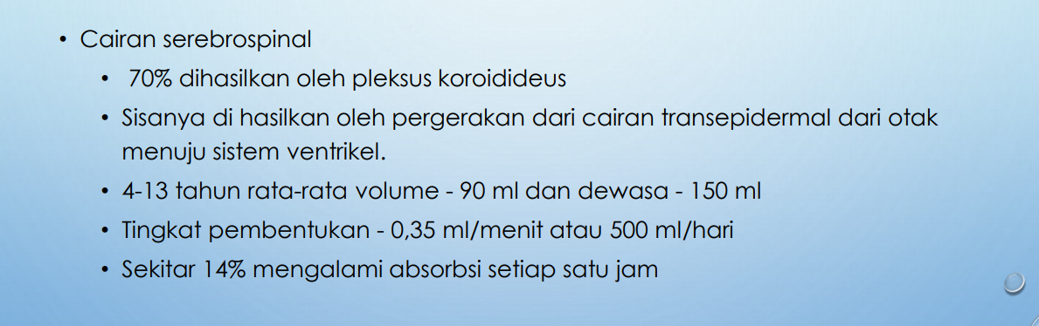
Fisiologi

Slide 7
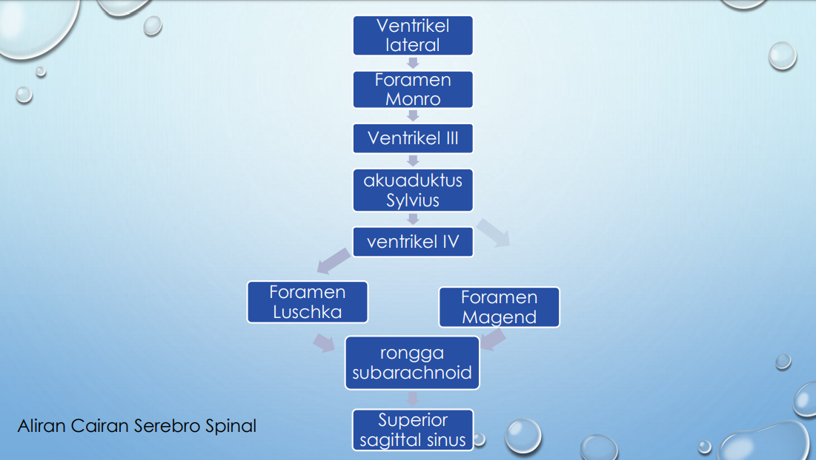

Slide 8
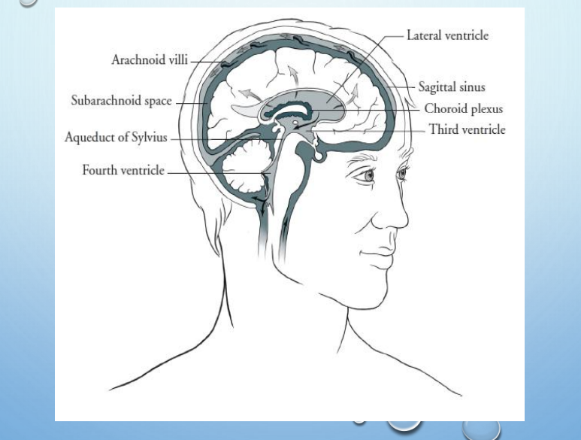

Slide 9
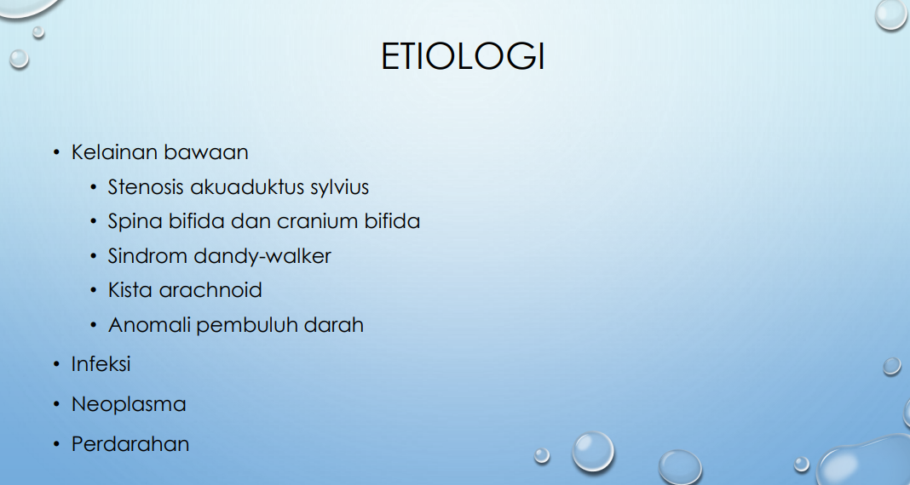

Slide 10
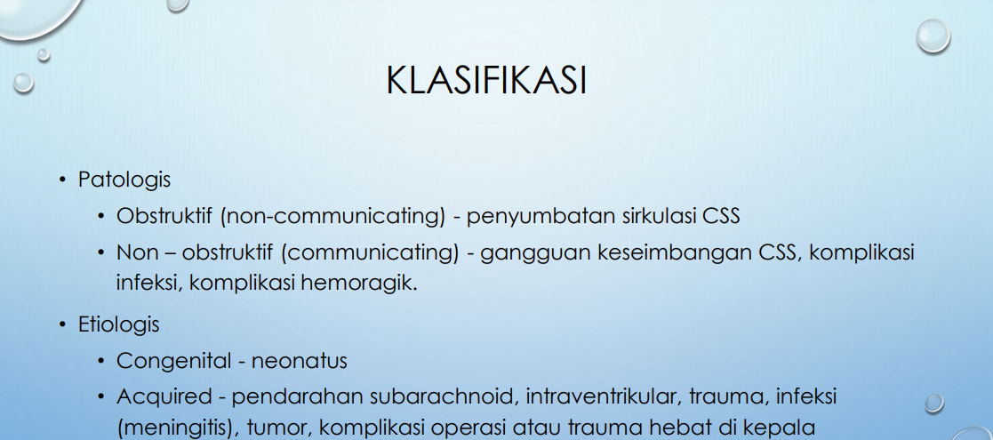
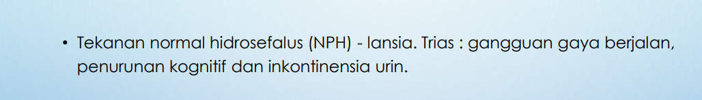

Slide 11
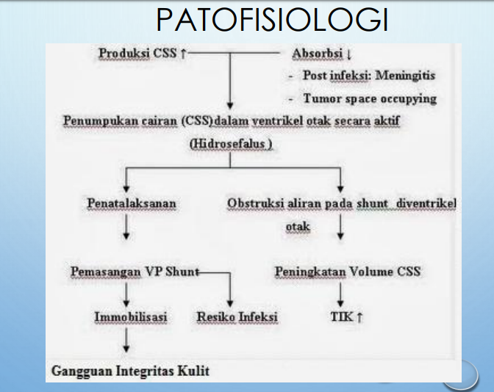

Slide 12
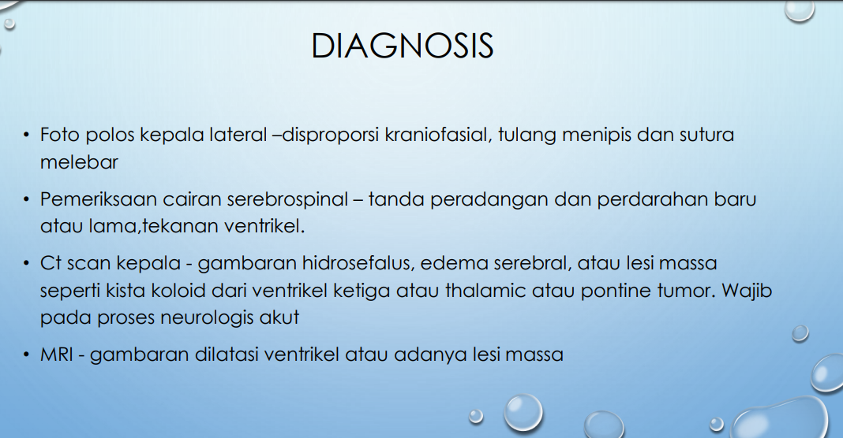

Slide 13
Pentalaksanaan
Tiga prinsip utama
• Mengurangi produksi css
• Hubungan antara tempat produksi CSS dengan tempat absorbs
• Pengeluaran liquor (CSS) kedalam organ ekstrakranial

Slide 14
Terapi konservatif medikamentosa
• Bersifat sementara
• Mengurangi sekresi cairan dan pleksus choroid - asetazolamit 100 mg/kgbb/hari; furosemid 1,2 mg/kgbb/hari
• Upaya meningkatkan resorpsinya - isorbid
Ventriculoperitoneal shunting (VP shunt)

Slide 15
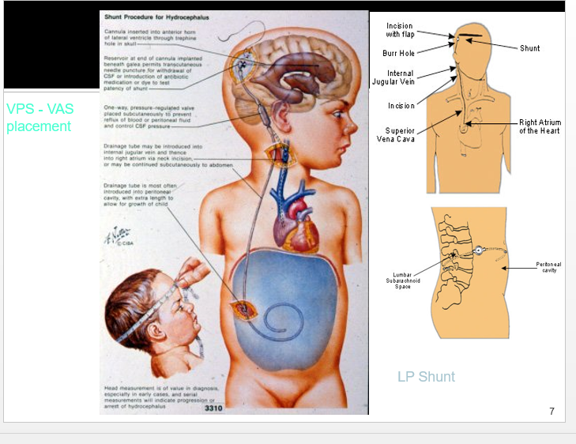

Slide 16
MENINGITIS
Meningitis adalah infeksi cairan otakdan disertai proses peradangan yang mengenai piameter, araknoid dan dapat meluas ke permukaan jarinag otak dan medula spinalis yang menimbulkan eksudasi berupa pus atau serosa yang terdapat secara akut dan kronis.

Slide 17
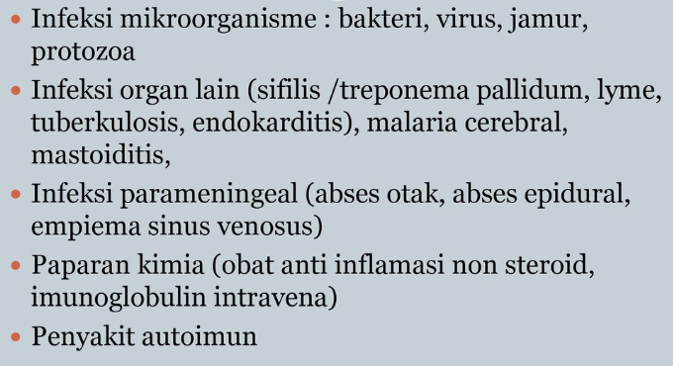
Etiologi

Slide 18
KLASIFIKASI
A. Meningitis purulenta
Yaitu infeksi selaput otak yang disebabkan oleh bakteri non spesifik yang menimbulkan eksudasi berupa pus atau reaksi purulen pada cairan otak. Penyebabnya adalah pneumonia, hemofilus influensa, E. Coli.
B. Meningitis tuberkulosa
Yaitu radang selaput otak dengan eksudasi yang bersifat serosa yang disebabkan oleh kuman tuberkulosis, lues, virus, riketsia.

Slide 19
Berdasarkan lapisan selaput otak yang mengalami radang meningitis dibagi menjadi :
1) Pakimeningitis, yamg mengalami adalah durameter
2) Leptomeningitis, yang mengalami adalah araknoid dan piameter.

Slide 20
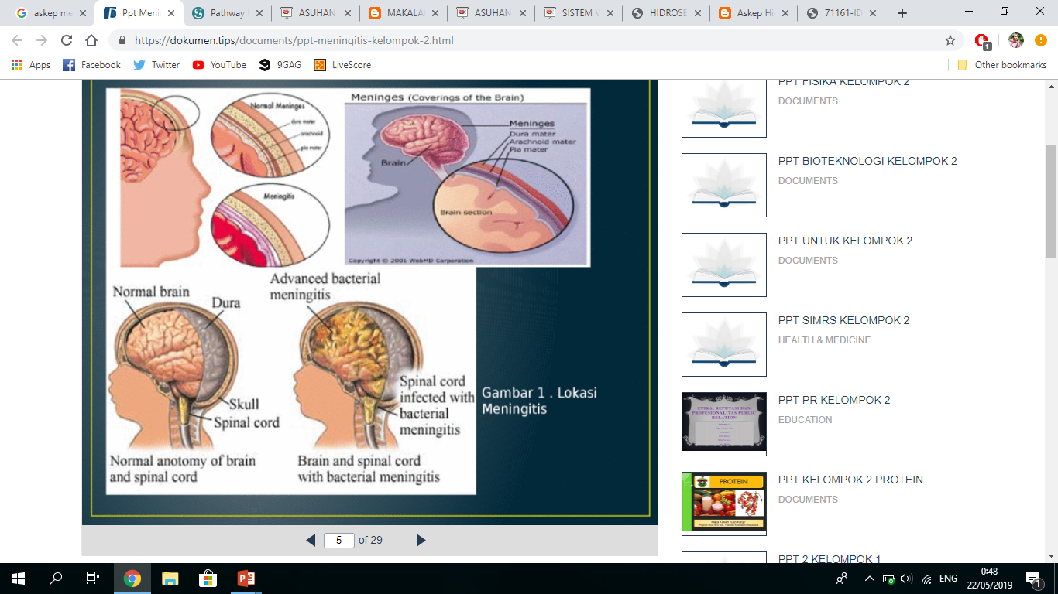

Slide 21
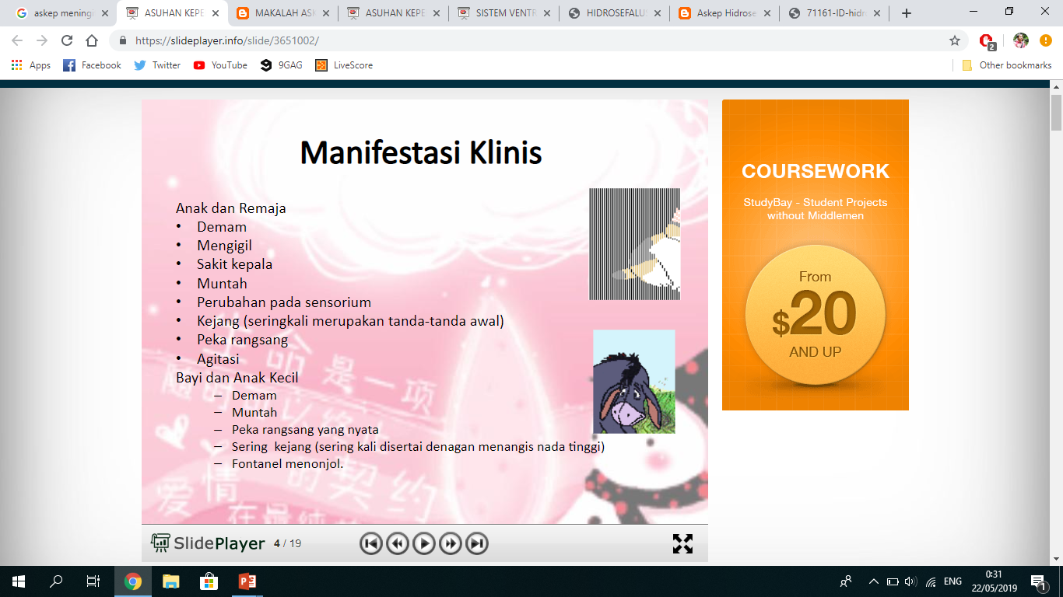

Slide 22
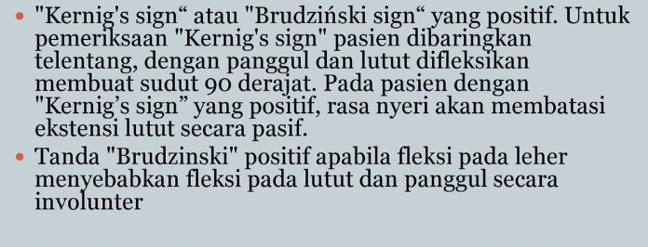
TANDA MENINGEAL

Slide 23
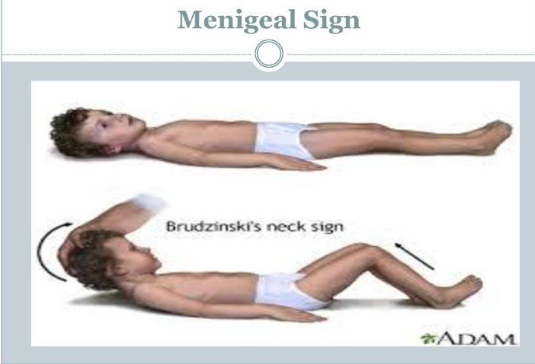

Slide 24
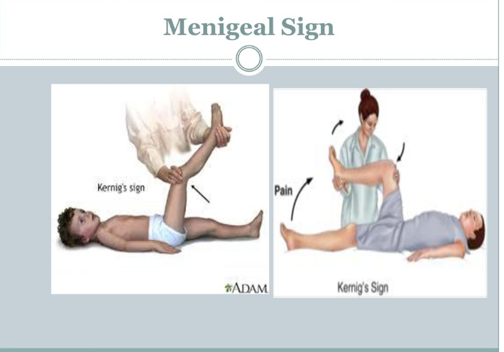

Slide 25
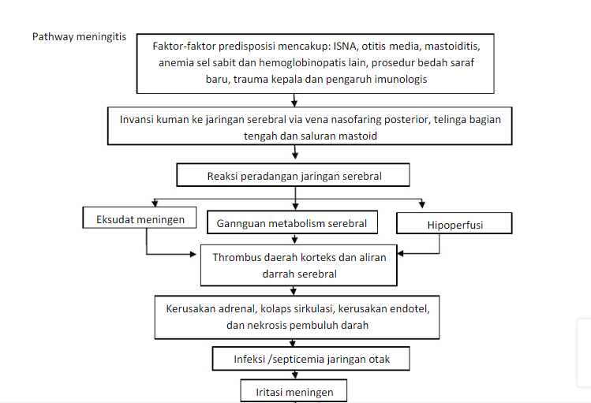

Slide 26
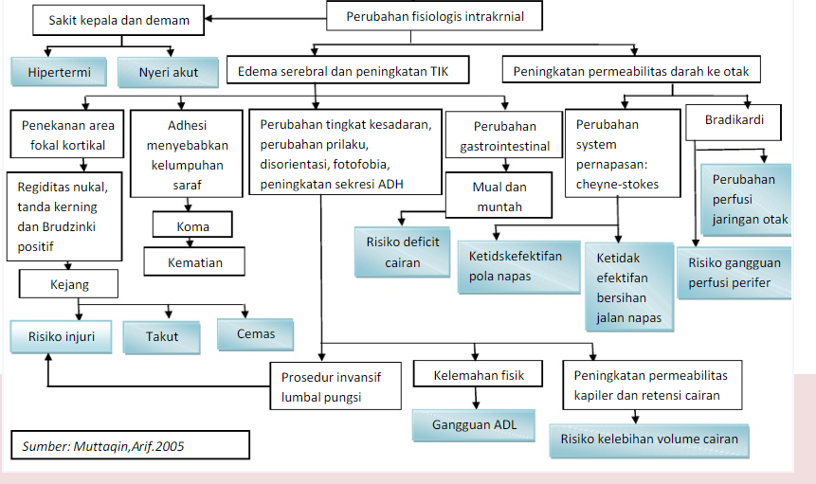

Slide 27
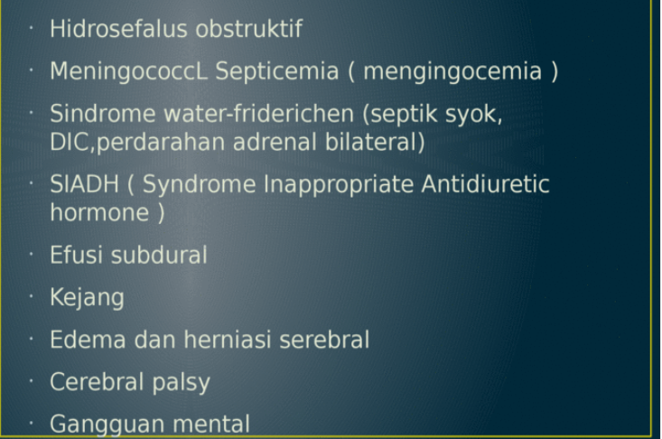
Komplikasi

Slide 28
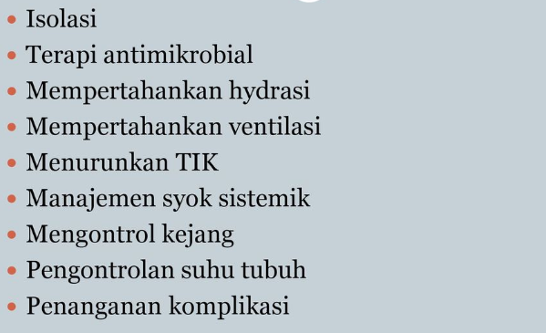
Manajemen terapi

Slide 29
KEJANG DEMAM

Slide 30
Definisi
Merupakan bangkitan kejang yang terjadi pada kenaikan suhu tubuh (diatas 38^{O}C) yang disebabkan oleh proses ekstrakranium
Kejang demam terjadi pada 2-4% anak berumur 6 bulan – 5 tahun.
Anak yang pernah mengalami kejang tanpa demam, kemudian kejang demam kembali tidak termasuk dalam kejang demam

Slide 31
Definisi
Kejang disertai demam pada bayi berumur kurang dari 1 bulan tidak termasuk dalam kejang demam.
Bila anak berumur kurang dari 6 bulan atau lebih dari 5 tahun mengalami kejang didahului demam, pikirkan kemungkinan lain misalnya infeksi SSP, atau epilepsi yang kebetulan terjadi bersama demam.

Slide 32
Klasifikasi
Kejang demam sederhana (Simple febrile seizure)
Kejang demam kompleks (Complex febrile seizure)
Febrile status epilepticus

Slide 33
1. Kejang demam Sederhana
Kejang demam yang berlangsung singkat, kurang dari 15 menit, dan umumnya akan berhenti sendiri.
Kejang berbentuk umum tonik dan atau klonik, tanpa gerakan fokal.
Kejang tidak berulang dalam waktu 24 jam.
Kejang demam sederhana merupakan 80% di antara seluruh kejang demam

Slide 34
2. Kejang demam Kompleks
Bangkitan kejang berlangsung lama > 15 menit.
Kejang fokal atau parsial satu sisi, atau kejang umum didahului kejang parsial
Berulang atau lebih dari 1 kali dalam 24 jam.

Slide 35
Etiologi
Semua jenis infeksi yang bersumber di luar susunan saraf pusat yang menimbulkan demam dapat menyebabkan kejang demam
Penyakit yang paling sering menimbulkan kejang demam adalah infeksi saluran pernafasan atas, otitis media akut, pneumonia, gastroenteritis akut, bronchitis, dan infeksi saluran kemih

Slide 36
Patofisiologi
Infeksi virus/bakteri yang mengakibatkan terjadinya inflamasi → hipertermi
Terjadi perubahan keseimbangan dari membran sel neuron
Terjadi difusi dari ion Kalium maupun ion Natrium melalui membran

Slide 37
Mengakibatkan terjadinya lepas muatan listrik
Dengan bantuan neurotransmiter, lepas muatan listrik ini dapat meluas ke seluruh sel maupun ke membran sel tetangganya
Secara bersama-sama melepaskan muatan listriknya
Terjadilah kejang

Slide 38
Tetapi pada kejang yang berlangsung lama (lebih dari 15 menit) biasanya disertai terjadinya apnea, meningkatnya kebutuhan oksigen dan energi untuk kontraksi otot skelet yang akhirnya terjadi hipoksemia, hiperkapnia, aktifitas otot meningkat → menyebabkan metabolisme otak meningkat.
Rangkaian kejadian merupakan faktor penyebab terjadinya kerusakan neuron otak selama berlangsungnya kejang lama.

Slide 39
Kejang dapat mengakibatkan hipotensi arterial disertai denyut jantung yang tidak teratur
Mengakibatkan terjadinya gangguan peredaran darah → hipoksia
meninggikan permeabilitas kapiler → timbul edema otak yang mengakibatkan kerusakan sel neuron otak

Slide 40
Kerusakan pada daerah mesial lobus temporalis setelah mendapat serangan kejang yang berlangsung lama dapat menjadi matang di kemudian hari
Serangan epilepsi yang spontan

Slide 41
Manifestasi klinik
Umumnya kejang demam berlangsung singkat.
Serangan kejang dapat berupa klonik atau tonik klonik bilateral.
Seringkali kejang berhenti sendiri.
Setelah kejang berhenti anak tidak memberi reaksi apapun untuk sejenak, setelah beberapa detik atau menit anak terbangun dan sadar kembali tanpa defisit neurologis

Slide 42
Diagnosis
Lumbal pungsi
CT- Scan
MRI

Slide 43
Prognosis
Kecacatan mental/ neurologis
Kejang demam berulang
Epilepsi

Slide 44
Penatalaksanaan
Penatalaksanaan saat kejang
Untuk menghentikan kejang adalah diazepam yang diberikan secara intravena dengan dosis 0,3-0,5 mg/kg perlahan-lahan
Obat yang praktis dan dapat diberikan oleh orang tua saat di rumah adalah diazepam rektal 0,5-0,75 mg/kg atau diazepam rektal 5 mg untuk anak dengan berat badan kurang dari 10 kg dan 10 mg untuk berat badan lebih dari 10 kg.

Slide 45
Penatalaksanaan
Bila setelah pemberian diazepam rektal kejang belum berhenti, dapat diulang lagi dengan cara dan dosis yang sama dengan interval waktu 5 menit.
Bila setelah 2 kali pemberian diazepam rektal masih tetap kejang, dianjurkan ke rumah sakit dan diberikan diazepam intravena dengan dosis 0,3-0,5 mg/kg.

Slide 46
Penatalaksanaan
Bila kejang tetap belum berhenti diberikan fenitoin secara intravena dengan dosis awal 10-20 mg/kg/kali
Bila kejang berhenti dosis selanjutnya adalah 4-8 mg/kg/hari, dimulai 12 jam setelah dosis awal.
Bila dengan fenitoin kejang belum berhenti maka pasien harus dirawat di ruang rawat intensif.

Slide 47
Masalah Keperawatan
Bersihan jalan napas tidak efektif
Resiko kejang demam beruang
hipertermia
Risiko cidera
Risiko aspirasi
Cemas orang tua/keluarga

